Slide 1
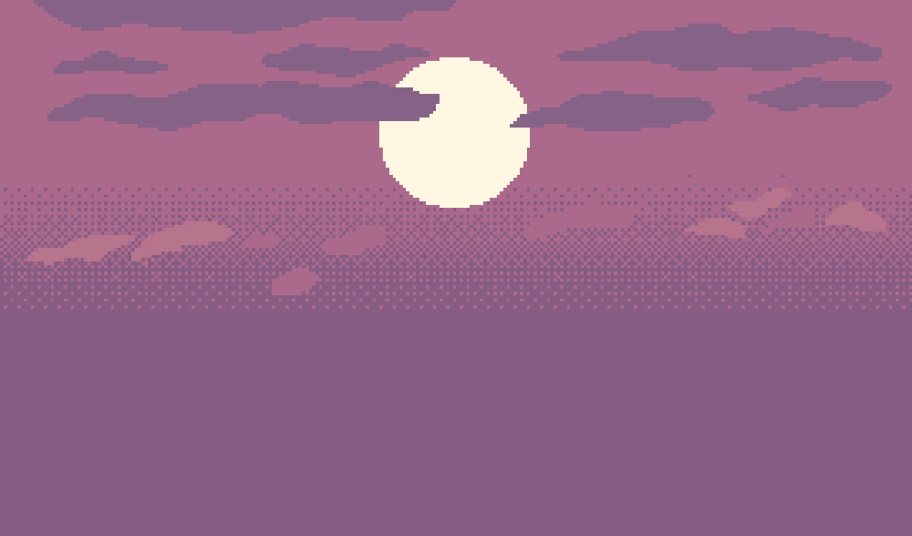
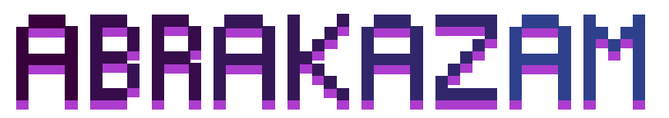
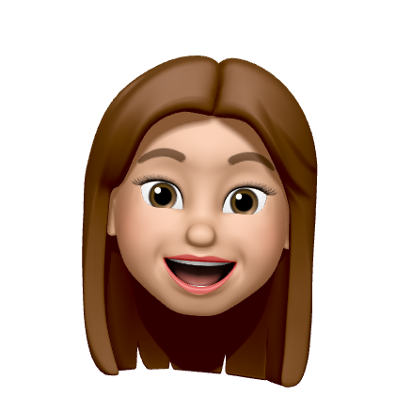
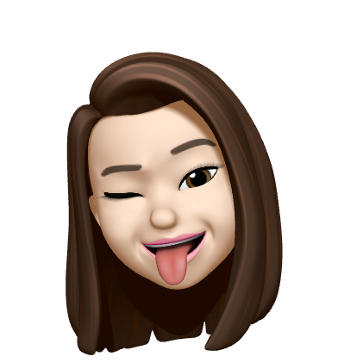
Esther Peñas Martínez
Mercedes Herrero Fernández

Slide 2
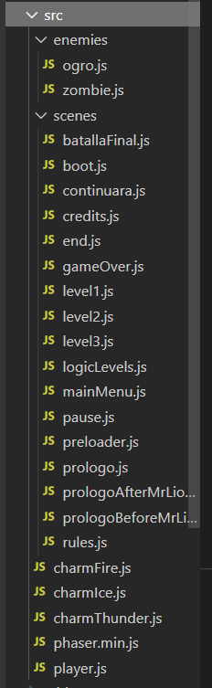
IMPLEMENTACIÓN Y DISEÑO
Alcance:
Ataques:
Q: Fuego (-3 vida)
W: Hielo (congela al enemigo)
E: Rayo (ralentiza y -1 vida)
Colisiones.
Música / Sonido
Control de vida de la brujita.
Interacción con Objetos.
Batalla final (fuego, hielo, rayo).
Nivel 1, 2 y 3.
Pausar el juego.
Poner y quitar música en los niveles.
Pendiente:
Niveles restantes.
Modalidad del ataque del ogro con proyectil.
Limitar ataques de la bruja.
Tiempo de duración del sprite en algunos ataques.
Bugs:
Escalar en el nivel 1.
Lentitud del juego
https://github.com/merchf/Abrakazam/blob/master/GDD.md

Slide 3
DISEÑO Y ARTE
Niveles
Batalla Final
Escenas
Atlas (personajes/enemigos)
Música

Slide 4
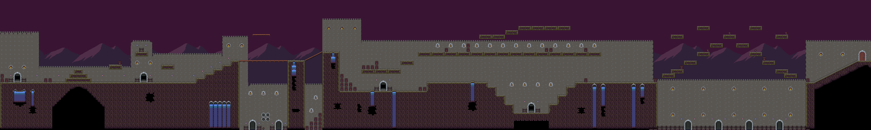
NIVELES
NIVEL 1
NIVEL 2

Slide 5
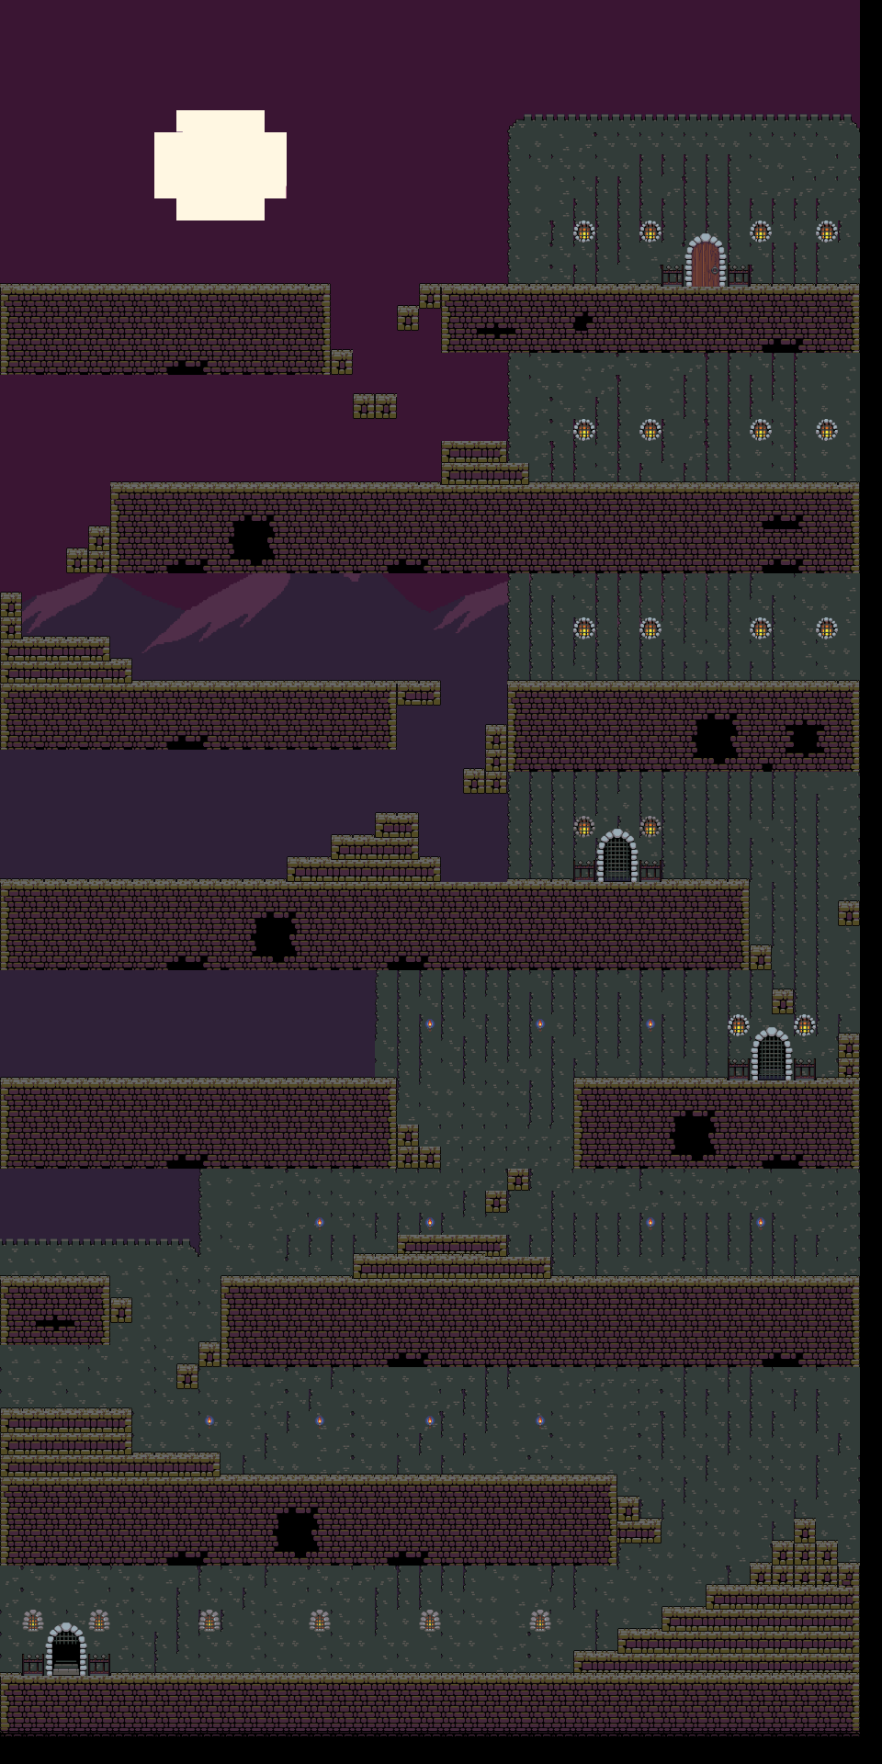


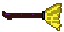
NIVEL 3
LLAVE
POCIÓN
CURATIVA
ESCOBA

Slide 6
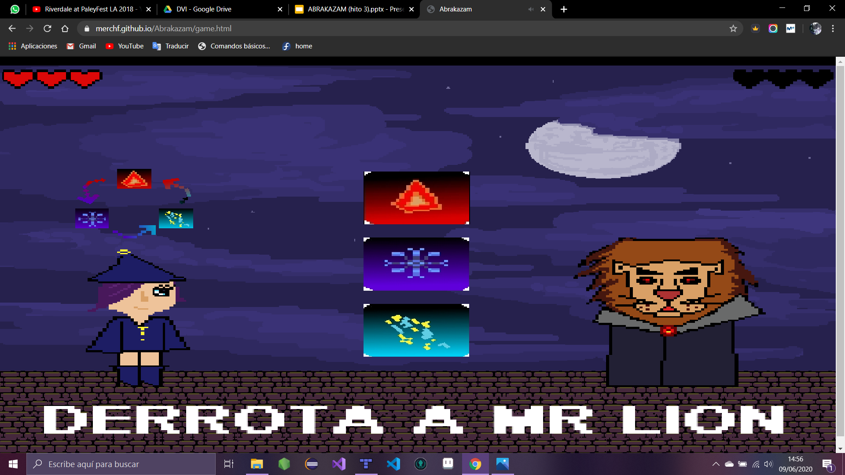
BATALLA FINAL

Slide 7
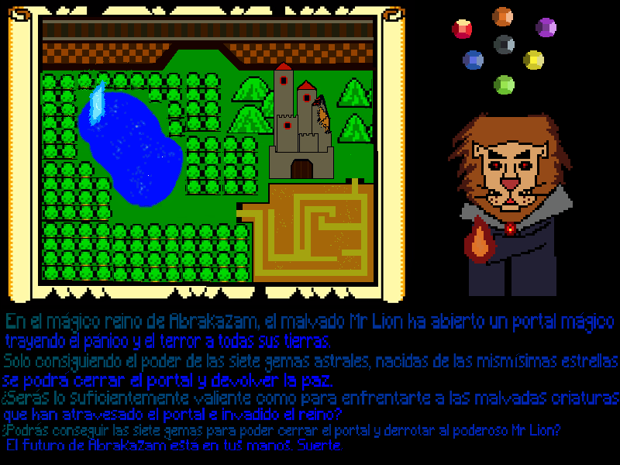
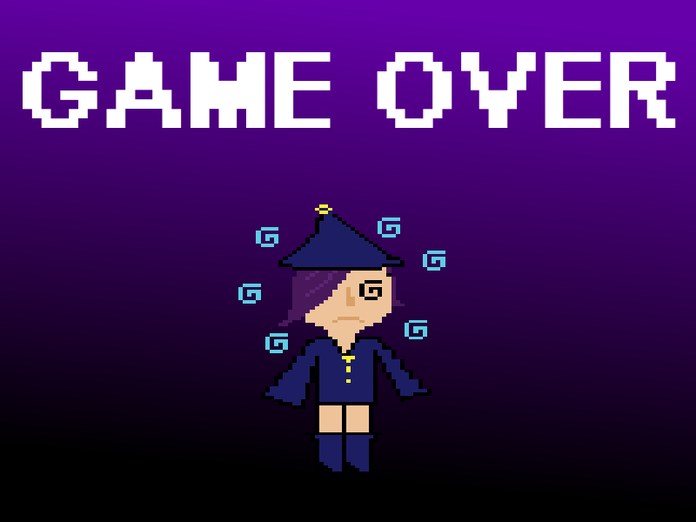
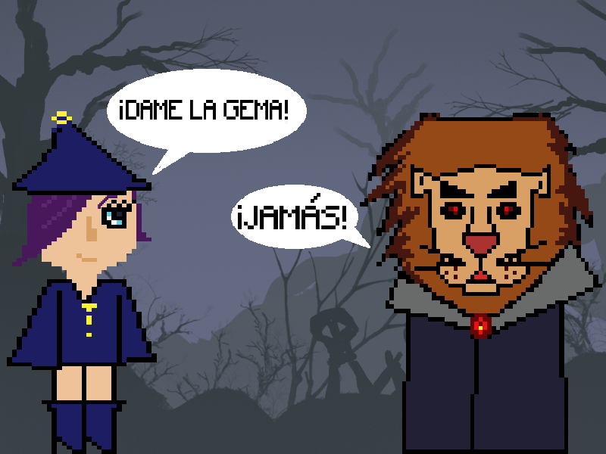
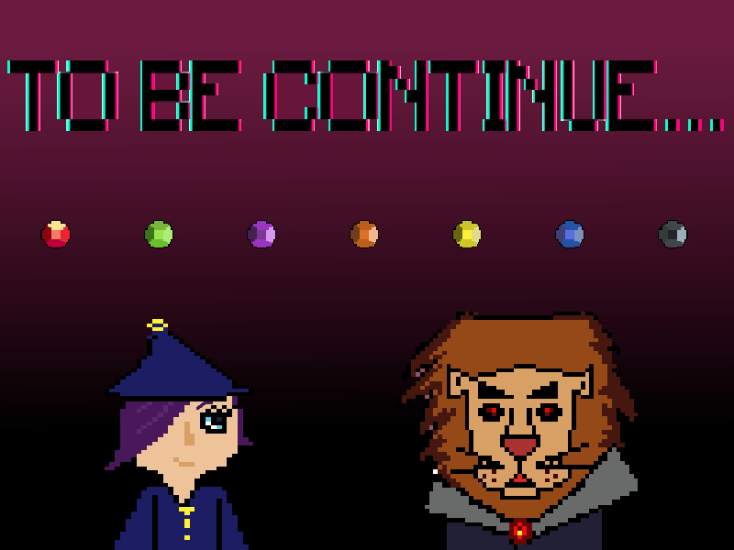
ESCENAS

Slide 8
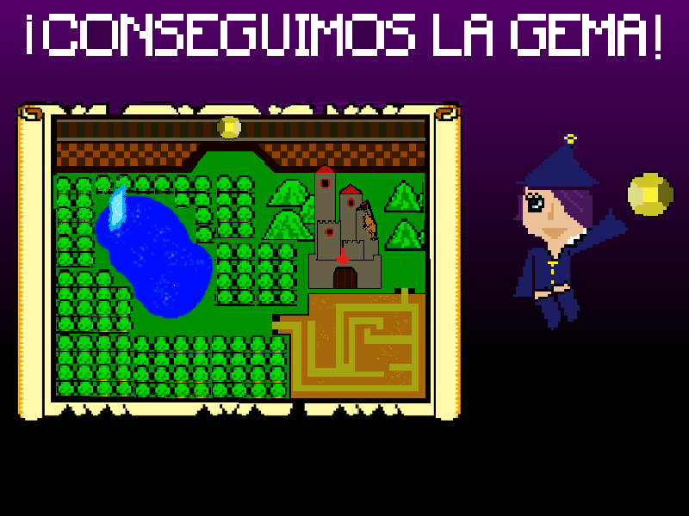
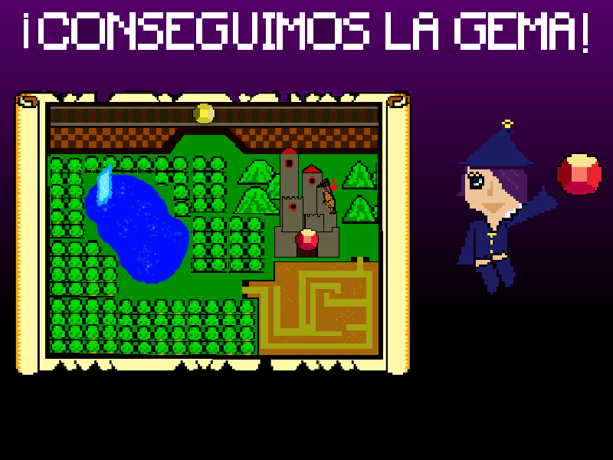
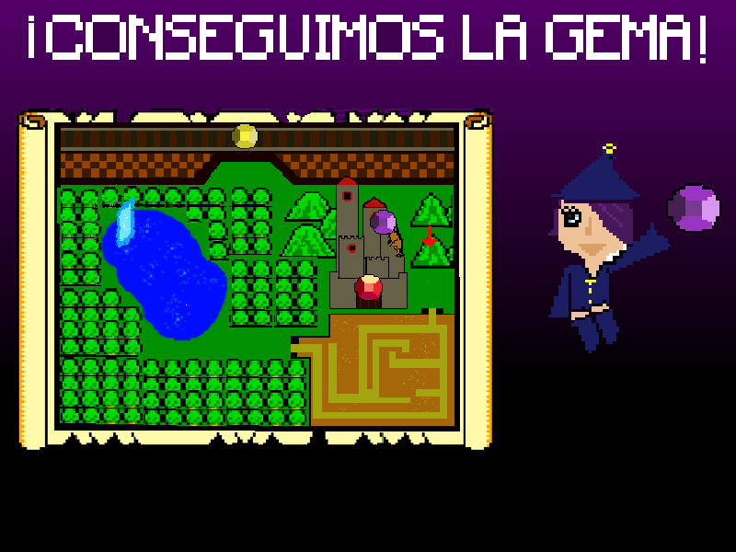
ESCENAS
NIVEL 1
NIVEL 2
NIVEL 3

Slide 9
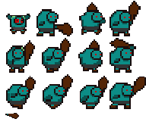
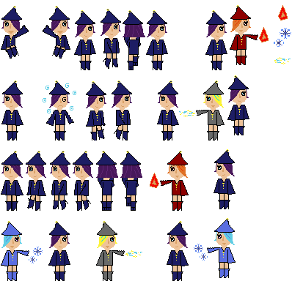
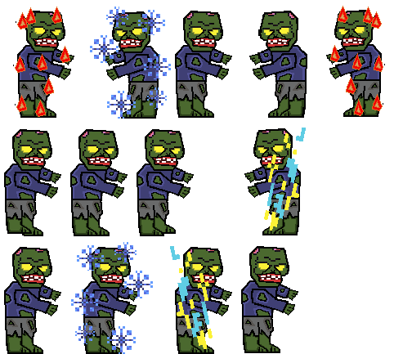
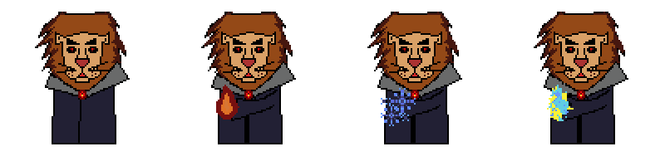
ATLAS
OGROS
BRUJA
ZOMBIES
MR LION
Notes:
CONCEPTS, ASSETS DECIDIDOS, CAPTURAS Y SONIDO

Slide 10
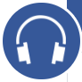


MÚSICA
SONIDOS OBJETOS Y PERSONAJES: http://www.sonidosmp3gratis.com/index.php
MÚSICA NIVELES: https://opengameart.org/
EFECTOS GENERALES: https://www.audacityteam.org/download/windows/

Slide 11


PLANIFICACIÓN
Notes:
Que ha ido bien o mal, si están todas las tareas de usuario, si habéis planificado todo, si hemos estimado...

Slide 12
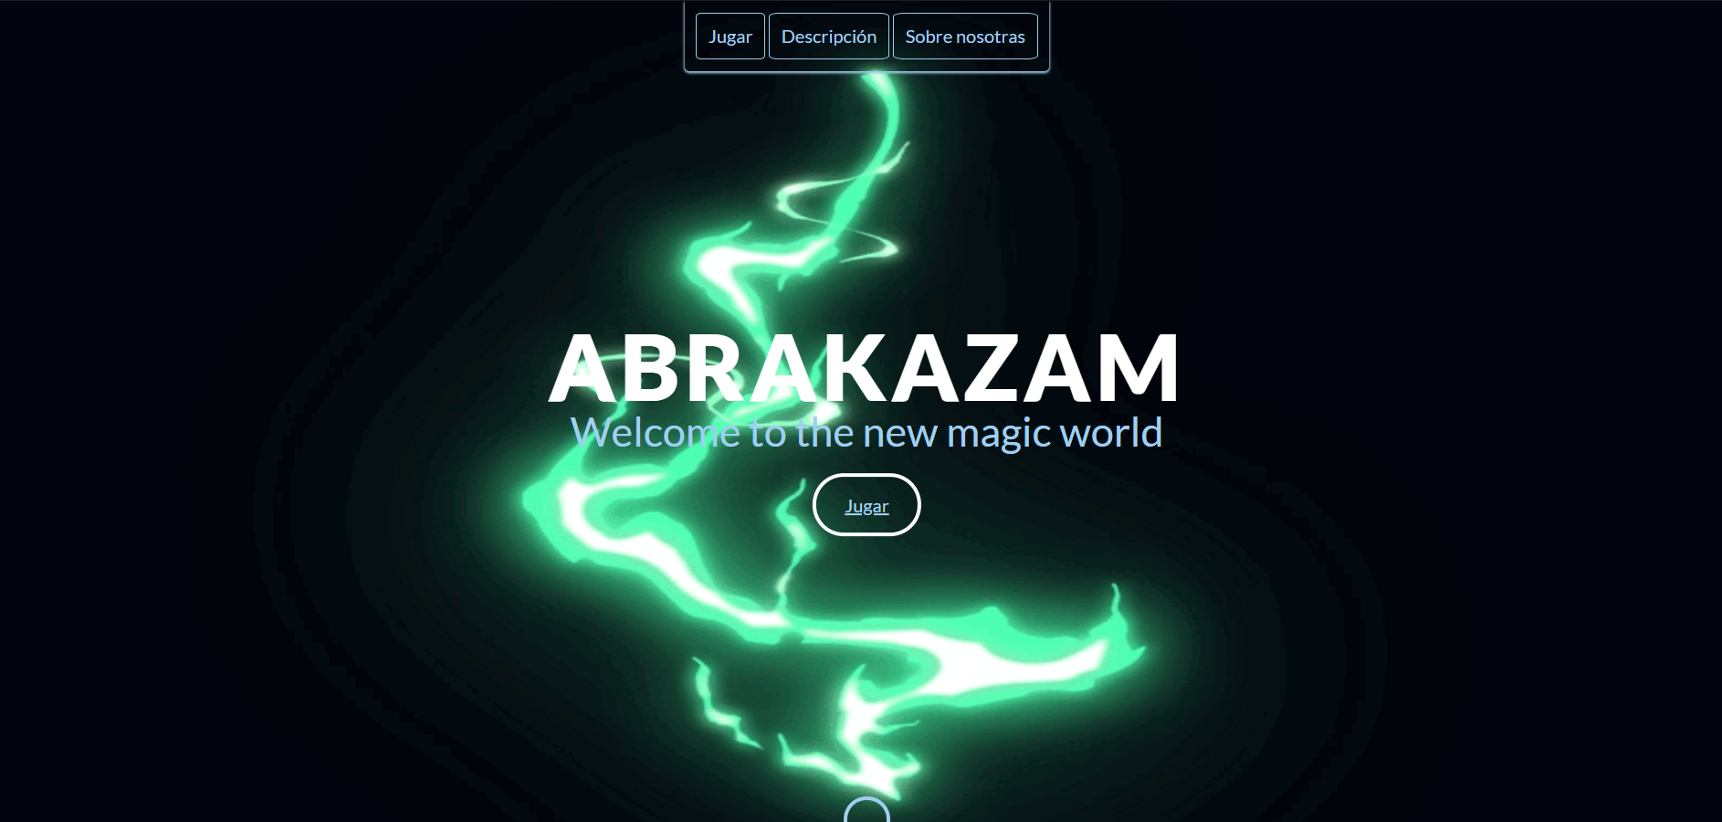
COMUNICACIÓN
URL: https://merchf.github.io/Abrakazam/
Notes:
estado de la web, redes sociales, actividades extra...

Slide 13
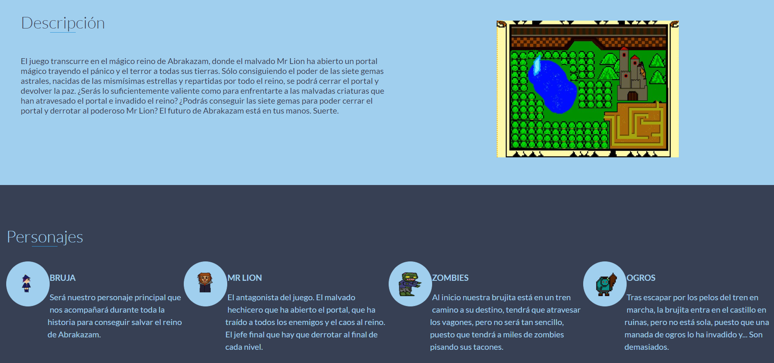
COMUNICACIÓN
URL: https://merchf.github.io/Abrakazam/
Notes:
estado de la web, redes sociales, actividades extra...

